Slide 1
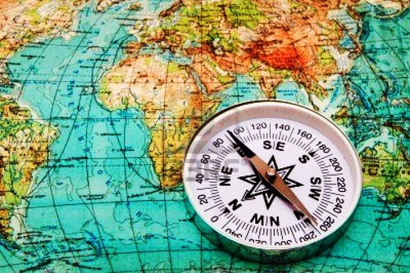
Hádaj čo som???

Slide 2
Som živá zložka pôdy
Som známa sopečná oblasť sveta do ktorej patrí aj sopka Guallatiri
Som morský prúd vďaka ktorému vznikla púšť Atacama
som istý objem vzduchu nachádzajúci sa nad určitým územím
Som prapevnina z ktorej vznikla napr. Severná Amerika
Som nížina nachádzajúca sa okolo rieky
Som najsuchšie miesto na Zemi
Som sféra po ktorej sa pohybujú litosferické dosky
Som typ zemetrasenia, kt.vzniká napr.zrútením stropu jaskyne
Som vyvýšená časť vrásy
Som výron horúcich plynov a pary zo sopky
Som sféra atmosféra známa výskytom polárnej žiary
Som rozhranie medzi 2 vzduchovými hmotami
Som čiara spájajúca miesta s rovnakými teplotami
Som súbor tvarov zemského povrchu
Som teleso, ktoré najlepšie vystihuje tvar a veľkosť Zeme
Som známy vďaka tomu, že som ako 1.vypočítal rozmery Zeme
Som najmladšia geosféra
Som typ vyvretej horniny vznikajúcej z utuhnutej lávy v hĺbke

